Slide 1
과목_학년학기_단원 | suh_h_0302_02
차시명 | 14 재밌게 놀이를 해요(외계인 그림 완성하기)
파일명 | suh_h_0302_02_0014
검토 | 담당
수학팀 | 박종민
문서 HISTORY
번호 | 버전 | 문서 작성일 | 내용 비고 | 작성자 (내선번호) | 검토자
1 | V 1.0 | 2022.06.02 | 문서 발생 | 노유림
2 | V 1.0 | 2022.06.15 | 1차 수정 |  | 박종민
3 | V 2.0 | 2022.06.17 | 2차 검토 및 수정 |  | 김예림
4 | V 3.0 | 2022.06.17 | 3차 수정 |  | 박종민
5
6
7
8
9
10
11

Slide 2
학습 단계 | 자료명 |  | 프레임 수 | 교과서 정보 | 파일명 | 자료 형태
도입 | 학습 목표 | 이번 시간에 배울 내용 | 1 |  | suh_h_0302_02_0014_101_1.html | Html5
전개 | 창의 놀이터 | [활동 1] 외계인 그림 완성하기 | 1 | 수학 58~59쪽 | suh_h_0302_02_0014_201_1.html | Html5
정리 | 차시 예고 | 다음 시간에 배울 내용 | 1 |  | suh_h_0302_02_0014_301_1.html | Html5
총 프레임 수 |  |  | 3

Slide 3
3-2
2. 나눗셈
suh_h_0302_02_0014_101_1
14 재밌게 놀이를 해요 (외계인 그림 완성하기)
Θ Description & Function
#1
[이번 시간에 배울 내용]
1
이번 시간에는 무엇을 배울까요?
(몇십몇)÷(몇)의 몫과 나머지 구할 수 있습니다.
(세 자리 수) ÷(한 자리 수)의 몫과 나머지 구할 수 있습니다.
나눗셈의 계산 결과가 맞는지 확인할 수 있습니다.

Slide 4




3-2
2. 나눗셈
suh_h_0302_02_0014_201_1
14 재밌게 놀이를 해요 (외계인 그림 완성하기)
Θ Description & Function
나눗셈을 계산하여 몫과 나머지에 따라 외계인 그림을 완성해 보세요.
탭 이벤트
풀팝업 화면 (다음 슬라이드)
#1
방법
물음 1
물음 2
물음 3
물음 4
물음 5
물음 6
#2
놀이 방법
나눗셈을 계산하여 몫과 나머지를 구합니다.
주어진 조건대로 외계인 그림을 완성합니다.

Slide 5

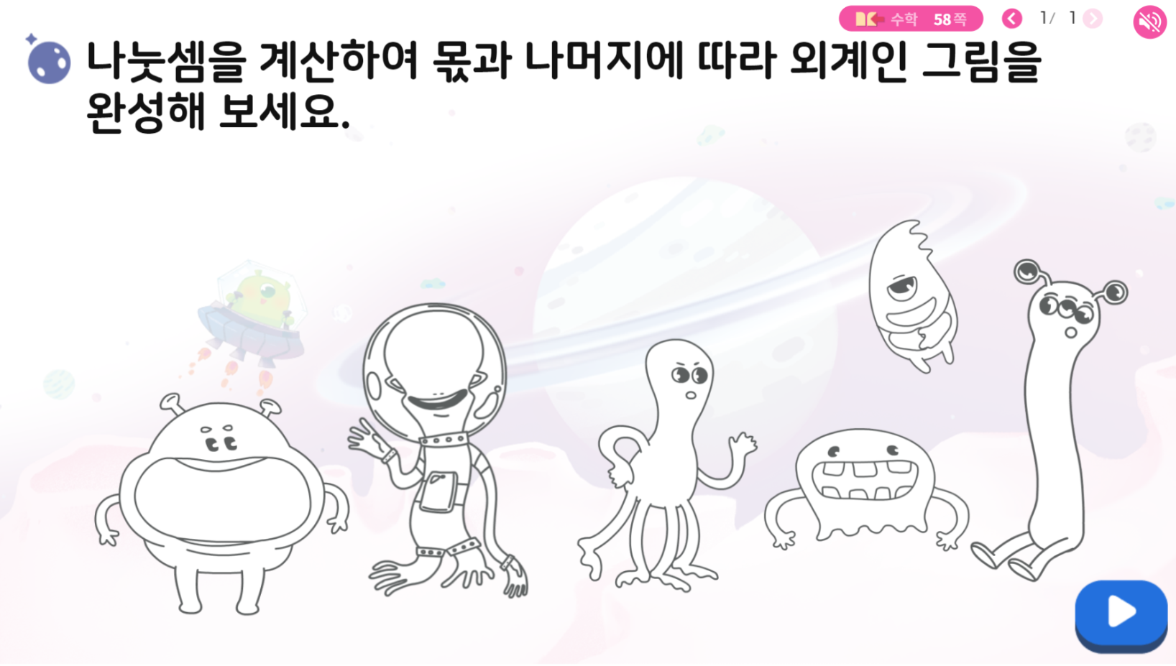
3-2
2. 나눗셈
suh_h_0302_02_0014_201_1
14 재밌게 놀이를 해요 (외계인 그림 완성하기)
#1
Θ Description & Function
<놀이판 보기 버튼 클릭 시 나타나는 화면>
전자저작물과 동일하게 나타남.
<전자저작물 참고>
한대희 3-2\app\resource\contents\lesson02\ops\game\game_2\index.html

Slide 6
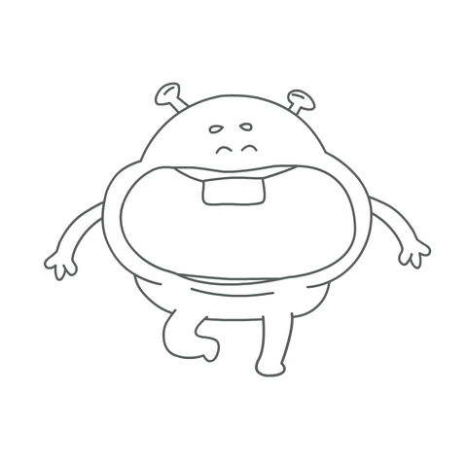
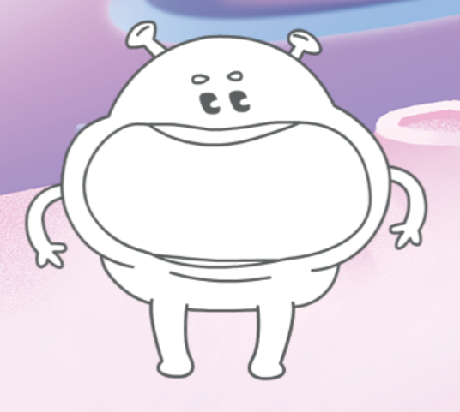




3-2
2. 나눗셈
suh_h_0302_02_0014_201_1
14 재밌게 놀이를 해요 (외계인 그림 완성하기)
Θ Description & Function
나눗셈을 계산하여 몫과 나머지에 따라 외계인 그림을 완성해 보세요.
깜빡이는 손가락 약물 클릭 시 배경은 그대로 있고 캐릭터만 바뀜.
풀이 확인 버튼(다음 슬라이드)
답 칸 클릭하면 답 나타남. 정답 확인 버튼은 정답 가리기로 토글 됨.
답 칸 클릭 시 하단에 풀이 나타남. 처음에 풀이는 나타나지 않음.
방법
방법
물음 1
물음 1
물음 2
물음 2
물음 3
물음 4
물음 5
물음 6
나눗셈의 나머지만큼 이빨을 그려 주세요.
 | 1 | 3
2 | 2 | 7
 | 2 | 6
 |  | 1
#1
#4
#2
#3
삽화 파일명 | 한대희 3-2\app\resource\contents\lesson02\ops\game\game_2\src\image\spritesheet\selectPlay_1.png, 1_basic_2.png

Slide 7

3-2
2. 나눗셈
suh_h_0302_02_0014_201_1
14 재밌게 놀이를 해요 (외계인 그림 완성하기)
Θ Description & Function
나눗셈을 계산하여 몫과 나머지에 따라 외계인 그림을 완성해 보세요.
[풀이 확인 버튼 클릭시 나타나는 화면]
방법
방법
물음 1
물음 1
물음 2
물음 2
물음 3
물음 4
물음 5
물음 6
나눗셈의 나머지만큼 이빨을 그려 주세요.
 | 1 | 3
2 | 2 | 7
 | 2 | 6
 |  | 1
풀이
27÷2＝13···1
27÷2의 나머지는 1이므로 이빨을 1개 그립니다.

Slide 8
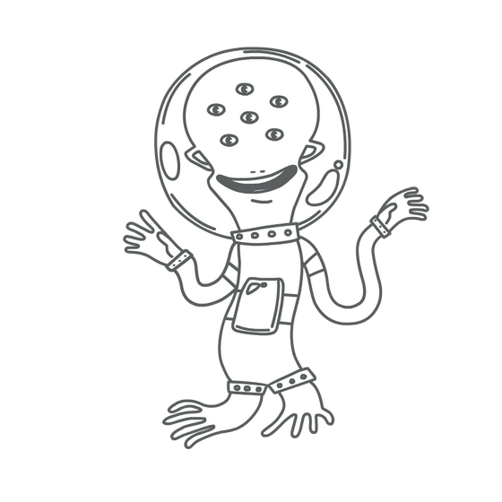

3-2
2. 나눗셈
suh_h_0302_02_0014_201_1
14 재밌게 놀이를 해요 (외계인 그림 완성하기)
Θ Description & Function
나눗셈을 계산하여 몫과 나머지에 따라 외계인 그림을 완성해 보세요.
깜빡이는 손가락 약물 클릭 시 배경은 그대로 있고 캐릭터만 바뀜.
풀이 확인 버튼(다음 슬라이드)
답 칸 클릭하면 답 나타남. 정답 확인 버튼은 정답 가리기로 토글 됨.
답 칸 클릭 시 하단에 풀이 나타남. 처음에 풀이는 나타나지 않음.
방법
방법
물음 1
물음 1
물음 2
물음 2
물음 3
물음 3
물음 4
물음 5
물음 6
나눗셈의 몫만큼 눈을 그려 주세요.
 |  | 6
9 | 5 | 8
 | 5 | 4
 |  | 4
#1
#4
#2
#3
삽화 파일명 | 한대희 3-2\app\resource\contents\lesson02\ops\game\game_2\src\image\spritesheet\selectPlay_2.png, 2_basic_2.png

Slide 9
3-2
2. 나눗셈
suh_h_0302_02_0014_201_1
14 재밌게 놀이를 해요 (외계인 그림 완성하기)
Θ Description & Function
나눗셈을 계산하여 몫과 나머지에 따라 외계인 그림을 완성해 보세요.
[풀이 확인 버튼 클릭시 나타나는 화면]
방법
방법
물음 1
물음 1
물음 2
물음 2
물음 3
물음 3
물음 4
물음 5
물음 6
나눗셈의 몫만큼 눈을 그려 주세요.
 |  | 6
9 | 5 | 8
 | 5 | 4
 |  | 4
풀이
58÷9＝6···4
58÷9의 몫은 6이므로 눈을 6개 그립니다.

Slide 10
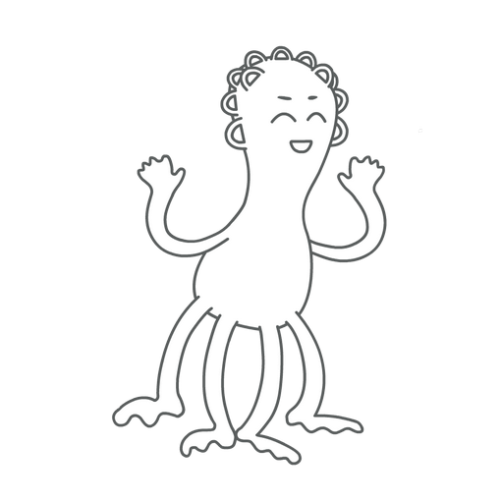
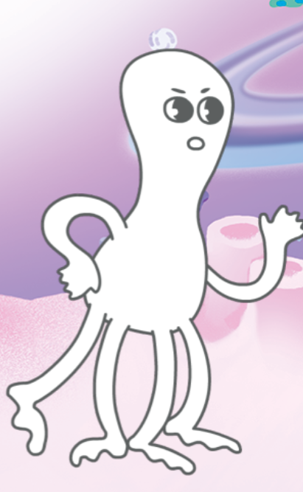
3-2
2. 나눗셈
suh_h_0302_02_0014_201_1
14 재밌게 놀이를 해요 (외계인 그림 완성하기)
Θ Description & Function
나눗셈을 계산하여 몫과 나머지에 따라 외계인 그림을 완성해 보세요.
깜빡이는 손가락 약물 클릭 시 배경은 그대로 있고 캐릭터만 바뀜.
풀이 확인 버튼(다음 슬라이드)
답 칸 클릭하면 답 나타남. 정답 확인 버튼은 정답 가리기로 토글 됨.
답 칸 클릭 시 하단에 풀이 나타남. 처음에 풀이는 나타나지 않음.
방법
방법
물음 1
물음 2
물음 2
물음 3
물음 3
물음 4
물음 4
물음 5
물음 6
나눗셈의 몫만큼 귀를 그려 주세요.
 | 1 | 1
9 | 9 | 9
 | 9 | 9
 |  | 0
#1
#4
#2
#3
삽화 파일명 | 한대희 3-2\app\resource\contents\lesson02\ops\game\game_2\src\image\spritesheet\selectPlay_3.png, 3_basic_2.png

Slide 11
3-2
2. 나눗셈
suh_h_0302_02_0014_201_1
14 재밌게 놀이를 해요 (외계인 그림 완성하기)
Θ Description & Function
나눗셈을 계산하여 몫과 나머지에 따라 외계인 그림을 완성해 보세요.
[풀이 확인 버튼 클릭시 나타나는 화면]
방법
방법
물음 1
물음 2
물음 2
물음 3
물음 3
물음 4
물음 4
물음 5
물음 6
나눗셈의 몫만큼 귀를 그려 주세요.
 | 1 | 1
9 | 9 | 9
 | 9 | 9
 |  | 0
#1
풀이
99÷9＝11
99÷9의 몫은 11이므로 귀를 11개 그립니다.

Slide 12


3-2
2. 나눗셈
suh_h_0302_02_0014_201_1
14 재밌게 놀이를 해요 (외계인 그림 완성하기)
Θ Description & Function
나눗셈을 계산하여 몫과 나머지에 따라 외계인 그림을 완성해 보세요.
깜빡이는 손가락 약물 클릭 시 배경은 그대로 있고 캐릭터만 바뀜.
풀이 확인 버튼(다음 슬라이드)
답 칸 클릭하면 답 나타남. 정답 확인 버튼은 정답 가리기로 토글 됨.
답 칸 클릭 시 하단에 풀이 나타남. 처음에 풀이는 나타나지 않음.
방법
방법
물음 1
물음 2
물음 3
물음 3
물음 4
물음 4
물음 5
물음 5
물음 6
나눗셈의 나머지만큼 뿔을 그려 주세요.
 |  | 4 | 5
9 | 4 | 0 | 7
 | 3 | 6 | 0
 |  | 4 | 7
 |  | 4 | 5
 |  |  | 2
#1
#4
#2
#3
삽화 파일명 | 한대희 3-2\app\resource\contents\lesson02\ops\game\game_2\src\image\spritesheet\selectPlay_4.png, 4_basic_2.png

Slide 13
3-2
2. 나눗셈
suh_h_0302_02_0014_201_1
14 재밌게 놀이를 해요 (외계인 그림 완성하기)
Θ Description & Function
나눗셈을 계산하여 몫과 나머지에 따라 외계인 그림을 완성해 보세요.
[풀이 확인 버튼 클릭시 나타나는 화면]
방법
방법
물음 1
물음 2
물음 3
물음 3
물음 4
물음 4
물음 5
물음 5
물음 6
나눗셈의 나머지만큼 뿔을 그려 주세요.
 |  | 4 | 5
9 | 4 | 0 | 7
 | 3 | 6 | 0
 |  | 4 | 7
 |  | 4 | 5
 |  |  | 2
풀이
407÷9＝45···2
407÷9의 나머지는 2이므로 뿔을 2개 그립니다.

Slide 14
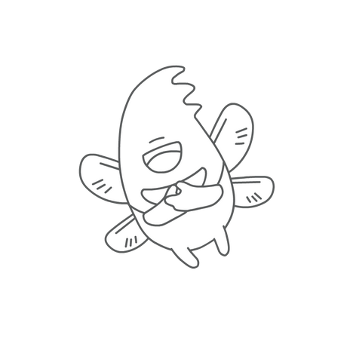

3-2
2. 나눗셈
suh_h_0302_02_0014_201_1
14 재밌게 놀이를 해요 (외계인 그림 완성하기)
Θ Description & Function
나눗셈을 계산하여 몫과 나머지에 따라 외계인 그림을 완성해 보세요.
깜빡이는 손가락 약물 클릭 시 배경은 그대로 있고 캐릭터만 바뀜.
풀이 확인 버튼(다음 슬라이드)
답 칸 클릭하면 답 나타남. 정답 확인 버튼은 정답 가리기로 토글 됨.
답 칸 클릭 시 하단에 풀이 나타남. 처음에 풀이는 나타나지 않음.
방법
방법
물음 1
물음 2
물음 3
물음 4
물음 4
물음 5
물음 5
물음 6
물음 6
나눗셈의 나머지만큼 날개를 그려 주세요.
 |  | 6 | 0
6 | 3 | 6 | 4
 | 3 | 6 | 0
 |  |  | 4
#1
#4
#2
#3
삽화 파일명 | 한대희 3-2\app\resource\contents\lesson02\ops\game\game_2\src\image\spritesheet\selectPlay_6.png, 6_basic_2.png

Slide 15
3-2
2. 나눗셈
suh_h_0302_02_0014_201_1
14 재밌게 놀이를 해요 (외계인 그림 완성하기)
Θ Description & Function
나눗셈을 계산하여 몫과 나머지에 따라 외계인 그림을 완성해 보세요.
[풀이 확인 버튼 클릭시 나타나는 화면]
방법
방법
물음 1
물음 2
물음 3
물음 4
물음 4
물음 5
물음 5
물음 6
물음 6
나눗셈의 나머지만큼 날개를 그려 주세요.
 |  | 6 | 0
6 | 3 | 6 | 4
 | 3 | 6 | 0
 |  |  | 4
풀이
364÷6＝60···4
364÷6의 나머지는 4이므로 날개를 4개 그립니다.

Slide 16



3-2
2. 나눗셈
suh_h_0302_02_0014_201_1
14 재밌게 놀이를 해요 (외계인 그림 완성하기)
Θ Description & Function
나눗셈을 계산하여 몫과 나머지에 따라 외계인 그림을 완성해 보세요.
깜빡이는 손가락 약물 클릭 시 배경은 그대로 있고 캐릭터만 바뀜.
풀이 확인 버튼(다음 슬라이드)
답 칸 클릭하면 답 나타남. 정답 확인 버튼은 정답 가리기로 토글 됨.
놀이 더 보기 클릭 시 확대 팝업창 나타남.(다음 슬라이드 참고)
답 칸 클릭 시 하단에 풀이 나타남. 처음에 풀이는 나타나지 않음.
방법
방법
물음 1
물음 2
물음 3
물음 4
물음 5
물음 5
물음 6
물음 6
나눗셈의 나머지만큼 이빨을 그려 주세요.
 |  | 8
9 | 8 | 0
 | 7 | 2
 |  | 8
#1
#5
#4
#2
#3
삽화 파일명 | 한대희 3-2\app\resource\contents\lesson02\ops\game\game_2\src\image\spritesheet\selectPlay_5.png, 5_basic_2.png

Slide 17
3-2
2. 나눗셈
suh_h_0302_02_0014_201_1
14 재밌게 놀이를 해요 (외계인 그림 완성하기)
Θ Description & Function
나눗셈을 계산하여 몫과 나머지에 따라 외계인 그림을 완성해 보세요.
[풀이 확인 버튼 클릭시 나타나는 화면]
방법
방법
물음 1
물음 2
물음 3
물음 4
물음 5
물음 5
물음 6
물음 6
나눗셈의 나머지만큼 이빨을 그려 주세요.
 |  | 8
9 | 8 | 0
 | 7 | 2
 |  | 8
풀이
80÷9＝8···8
80÷9의 몫은 8이므로 팔을 8개 그립니다.

Slide 18






3-2
2. 나눗셈
suh_h_0302_02_0014_201_1
14 재밌게 놀이를 해요 (외계인 그림 완성하기)
#1
Θ Description & Function
놀이 더 보기 1
놀이 더 보기 2
< ‘놀이 더 보기 1’ 화면>
탭 클릭 시 해당 놀이 페이지로 이동
이너 버튼(페이지 2개)
놀이명
나눗셈 주사위 놀이
인원
모둠 활동(3명)
준비물
주사위 3개, 7, 8, 9가 하나씩 적힌 종이
놀이 방법
3명이 1모둠을 만들고, 각자 주사위 1개씩을 준비합니다.
주사위의 1의 눈에는 7, 8, 9가 하나씩 적힌 종이를 각각 붙여서 눈의 수를 변경합니다.
3명이 한 번씩 주사위를 던져 나온 눈의 수 3개를 이용하 여 가장 큰 세 자리 수를 만듭니다.
#2

Slide 19



3-2
2. 나눗셈
suh_h_0302_02_0014_201_1
14 재밌게 놀이를 해요 (외계인 그림 완성하기)
놀이 더 보기
Θ Description & Function
놀이 더 보기 1
놀이 더 보기 2
놀이 방법
3명이 각자 주사위를 한 번씩 더 던져 나온 눈의 수로 에서 만든 수를 나눕니다.
에서 구한 몫과 나머지를 비교하고 나머지가 가장 작은 사람이 1점을 얻습니다.
주어진 시간 내에 ~ 의 과정을 반복하고, 가장 높은 점수를 얻은 한 사람이 이깁니다.

Slide 20
3-2
2. 나눗셈
suh_h_0302_02_0014_201_1
14 재밌게 놀이를 해요 (외계인 그림 완성하기)
#1
Θ Description & Function
놀이 더 보기 1
놀이 더 보기 2
< ‘놀이 더 보기 2’ 탭 클릭 시 나타나는 화면>
탭 클릭 시 해당 놀이 페이지로 이동
이너 버튼(페이지 3개)
놀이명
나눗셈 오목 놀이
인원
모둠 활동(2명)
준비물
나눗셈 오목판, 필기도구
놀이 방법
가위바위보로 순서를 정합니다.
자기 차례인 사람은 오목판에서 칸 하나를 골라 나눗셈의 몫과 나머지를 구합니다.
상대방은 계산 결과가 맞는지 확인합니다.
#2

Slide 21
3-2
2. 나눗셈
suh_h_0302_02_0014_201_1
14 재밌게 놀이를 해요 (외계인 그림 완성하기)
놀이 더 보기 1
놀이 더 보기
Θ Description & Function
놀이 더 보기 2
< ‘놀이 더 보기 2’ 탭 클릭 시 나타나는 화면>
놀이 방법
계산 결과가 맞으면, 그 칸에 자신이 정한 색으로 표시를 합니다.
상대방도 ~ 의 과정을 진행합니다.
주어진 시간 안에 ~ 의 과정을 반복하다가, 가로, 세로, 대각선 5칸을 연이어 자신이 정한 색으로 색칠하는 데 성공하는 사람이 이깁니다.

Slide 22

3-2
2. 나눗셈
suh_h_0302_02_0014_201_1
14 재밌게 놀이를 해요 (외계인 그림 완성하기)
놀이 더 보기 1
놀이 더 보기
Θ Description & Function
놀이 더 보기 2
< ‘놀이 더 보기 2’ 탭 클릭 시 나타나는 화면>
예 약물 색상 박스 사용.
#1
나눗셈 오목판
623÷5 798÷8 128÷2 555÷7 369÷2 523÷9 731÷7
502÷3 403÷6 844÷4 353÷6 624÷2 144÷9 633÷8
197÷2 540÷5 160÷6 605÷4 323÷3 703÷4 228÷2
430÷4 119÷2 425÷6 115÷2 331÷2 604÷7 507÷3
487÷7 321÷2 934÷9 216÷2 163÷3 807÷2 814÷4
141÷4 211÷9 337÷8 481÷7 533÷6 633÷5 733÷4
842÷3 913÷2 831÷3 713÷4 611÷5 544÷6 441÷7

Slide 23


3-2
2. 나눗셈
suh_h_0302_02_0014_301_1
14 재밌게 놀이를 해요 (외계인 그림 완성하기)
Θ Description & Function
#1
[다음 시간에 배울 내용]
1
다음 시간에는 무엇을 배울까요?
3. 원
60~61쪽
44~45쪽

